Slide 2
BMJ Journals
Provedor Global de Conhecimento em Saúde e Educação Médica Continuada

Slide 3
Nossos produtos e serviços

Slide 4


A coleção online dos periódicos da BMJ é mais do que somente a versão online dos periódicos impressos:
Voltados para demandas educacionais e informacionais de profissionais e estudantes da Saúde
Artigos sobre avanços tecnológicos e pesquisas mais atuais produzidas por líderes em suas áreas
Informações relevantes para o seu interesse ou especialidade
Mecanismos digitais para utilização das plataformas online

Slide 5
Lista de periódicos assinados pela CAPES
Acupuncture in Medicine (AiM)
Annals of the Rheumatic Diseases
Archives of Disease in Childhood
BJO: British Journal of Ophthalmology
British Journal of Sports Medicine
Emergency Medicine Journal
Evidence-Based Medicine
Evidence-Based Mental Health
Evidence-Based Nursing
Gut
Heart
In Practice
Injury Prevention
Journal of Clinical Pathology
Journal of Epidemiology and
Community Health
Journal of Medical Ethics
Journal of Medical Genetics
Journal of Neurology, Neurosurgery, and Psychiatry
Medical Humanities Occupational and Environmental Medicine
Postgraduate Medical Journal
Quality and Safety in Health Care
Quality Improvement Report
Sexually Transmitted Infections
Thorax
Tobacco Control
Veterinary Record

Slide 6
BMJ Journals http://journals.bmj.com http://periodicos.capes.gov.br

Slide 7
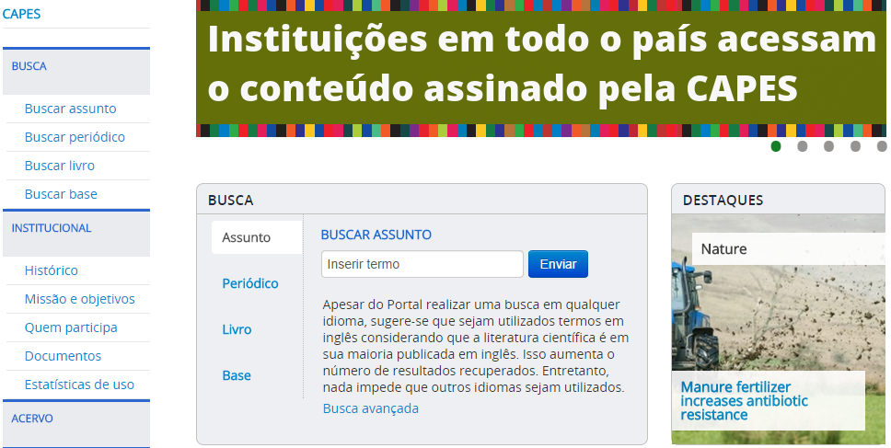
Notes:
Para encontrar as revistas científicas da BMJ através do campo de busca no Portal de Periódicos da CAPES, basta clicar em “Buscar periódico”

Slide 8
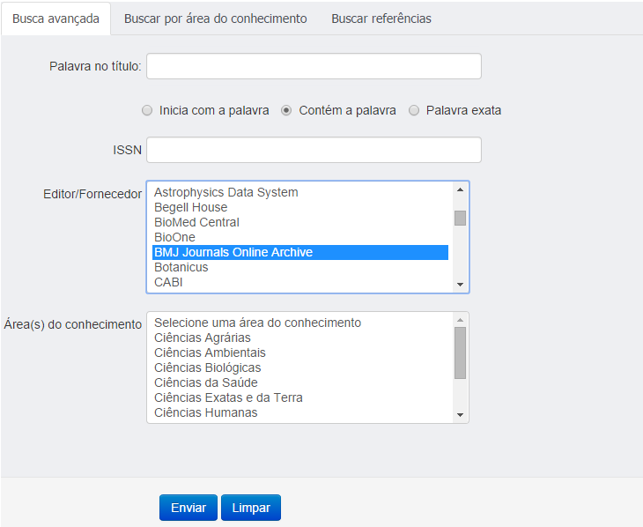
Notes:
Selecione “BMJ Journals Online Archive” no campo de Editor/fornecedor e depois em “Enviar” para ter acesso à lista completa de periódicos

Slide 9
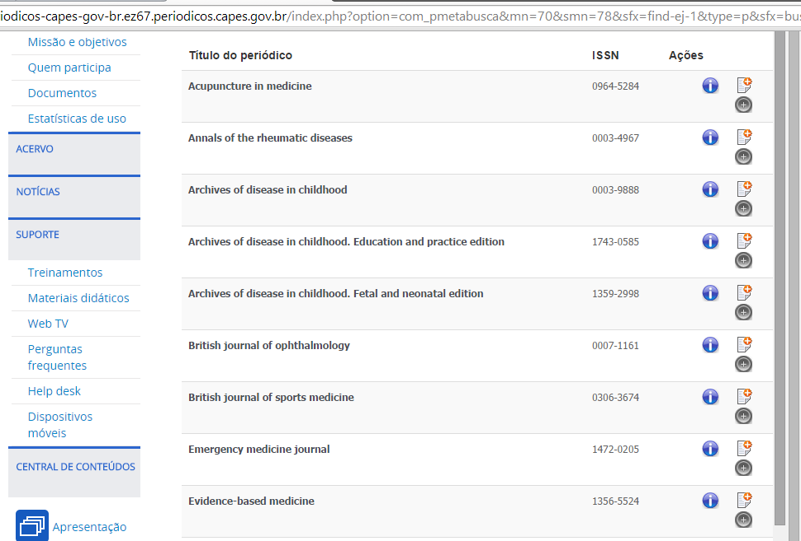
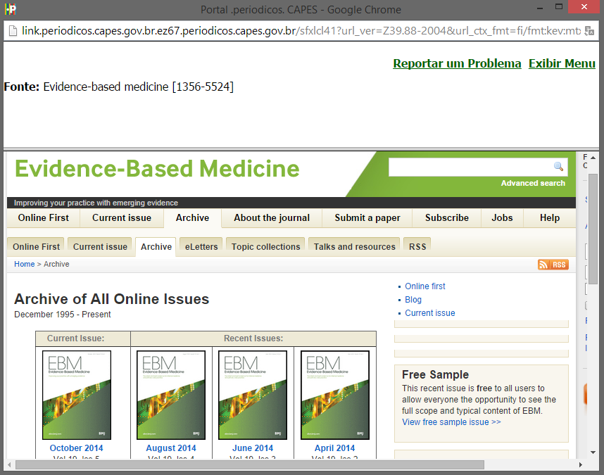
Notes:
A lista completa de revistas científicas assinadas pela CAPES aparecerá e você poderá escolher em qual título realizar sua pesquisa.

Slide 10
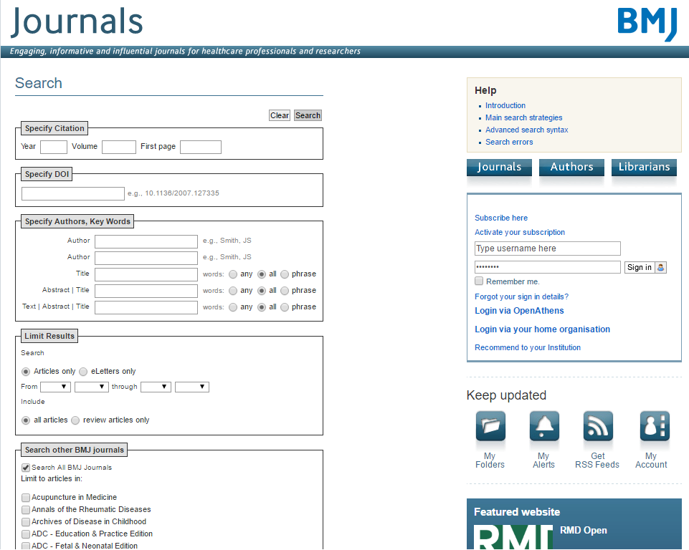
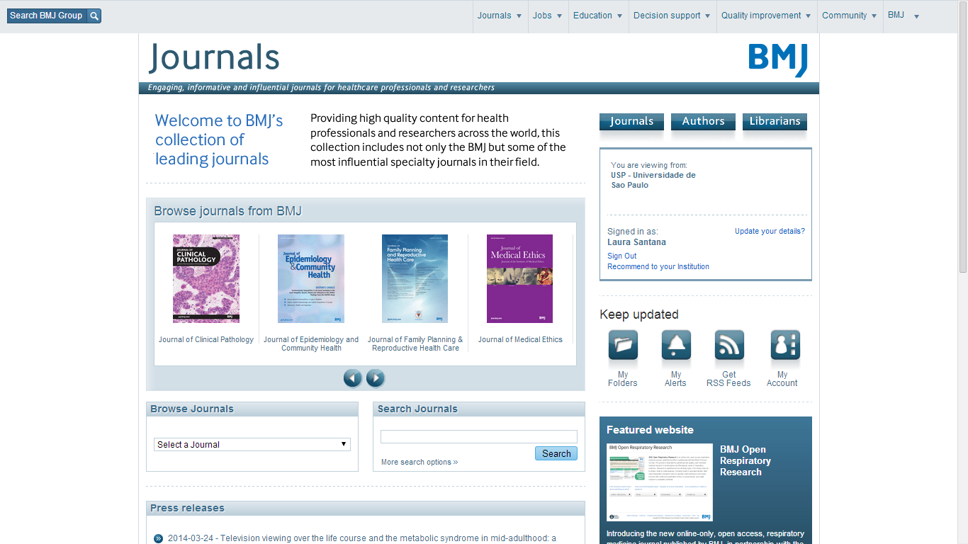
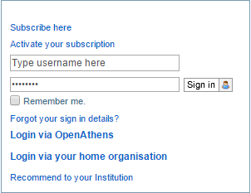
Notes:
Também é possível acessar o site da BMJ (http://journals.bmj.com) para acessar os periódicos através do IP da sua instituição. Você pode realizar a busca Selecionando um Título em “Browse Journal” ou através e uma palavra-chave em “Search Journals”. Na Opção “More search options” você encontrará 5 campos para especificar sua busca.

Slide 11
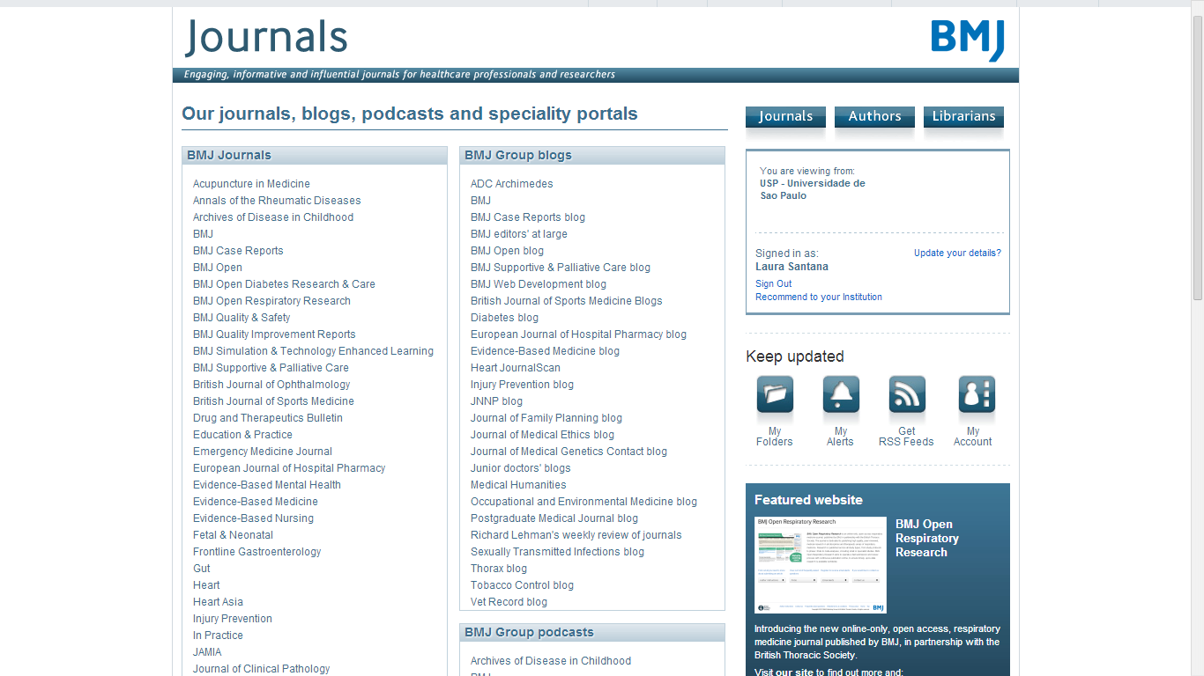
Notes:
Na Área de “Journals” selecionamos o mesmo título escolhido através da busca no Portal de Periódicos da CAPES: Evidence-Based Medicine

Slide 12
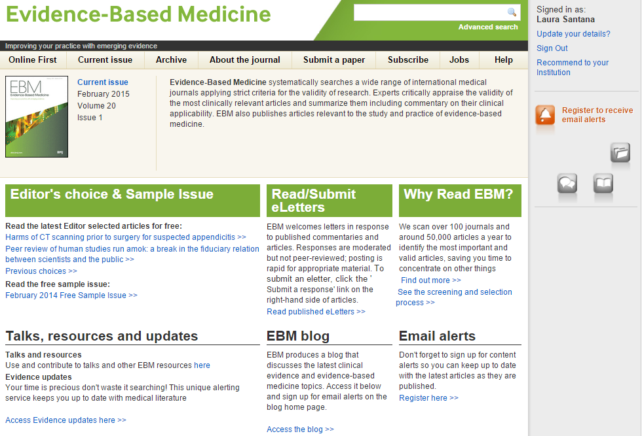
Notes:
Ao abrir o portal do periódico, é possível encontrar um menu superior que facilita sua navegação pelo título e também um campo de busca por palavra-chave.

Slide 13
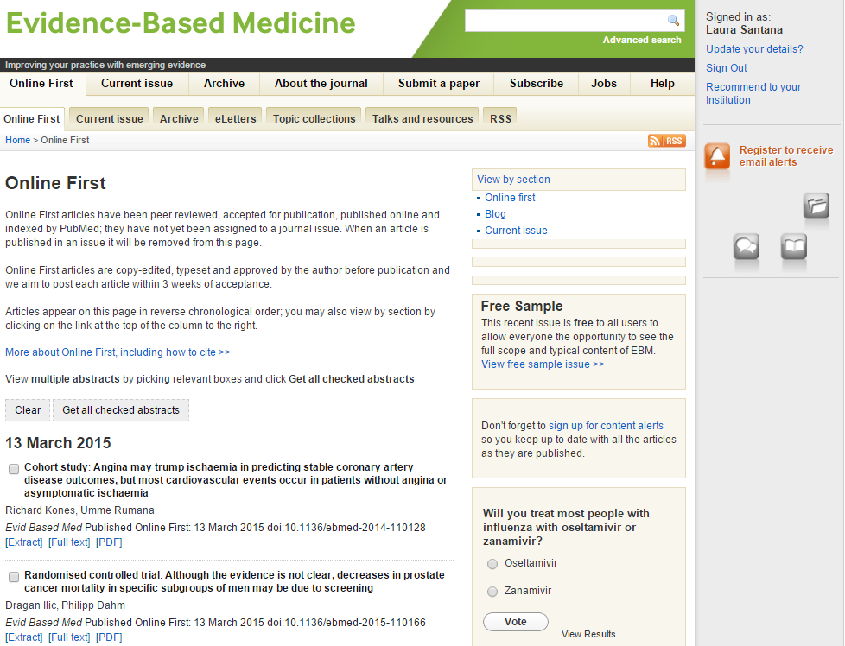
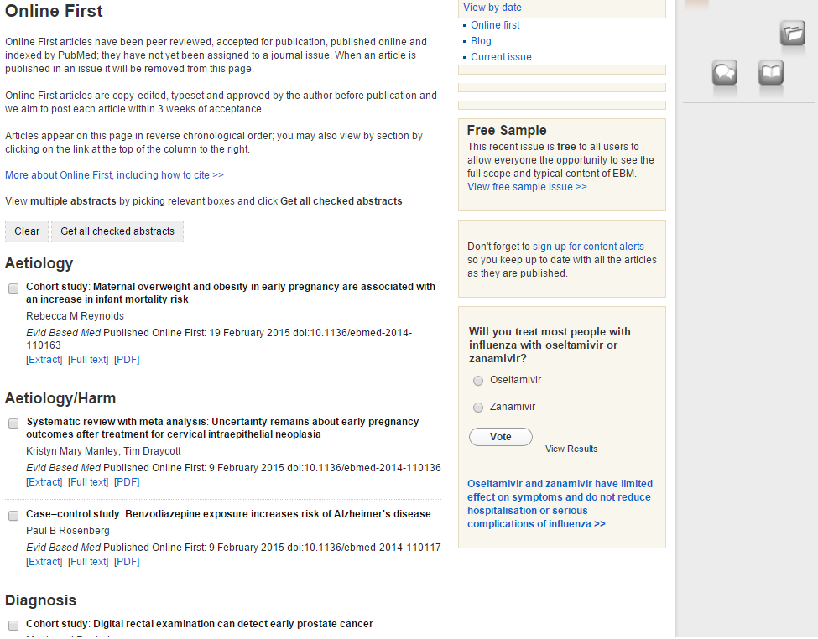
Notes:
No menu “Online First” você encontrará os artigos publicados primeiramente no site do periódico e que podem ser visualizados por ordem de data ou relevância.

Slide 14
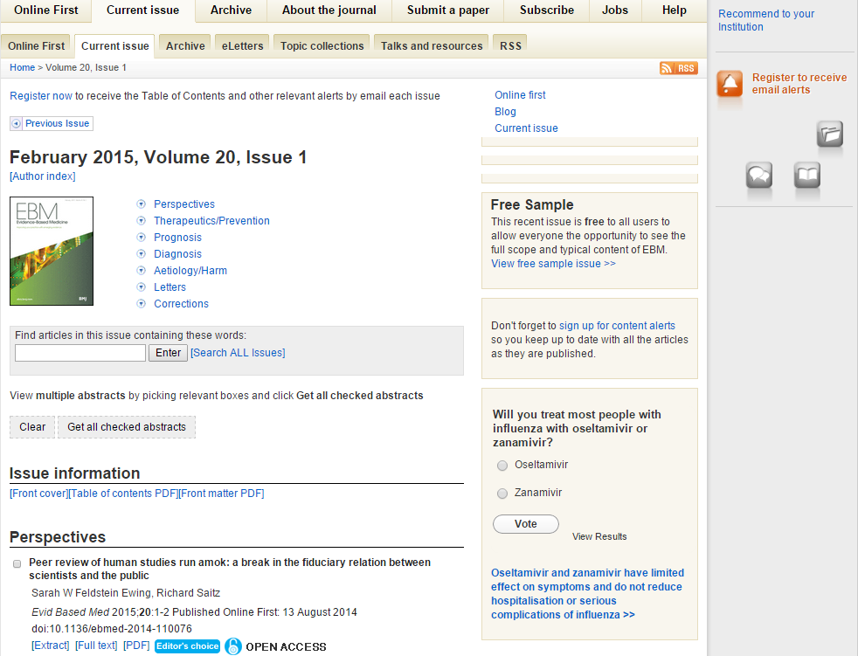
Notes:
No menu “Current Issue” – última edição – você terá acesso ao Extract (resumo), Full text (texto completo) e PDF dos artigos publicados no número mais recente da revista científica.

Slide 15
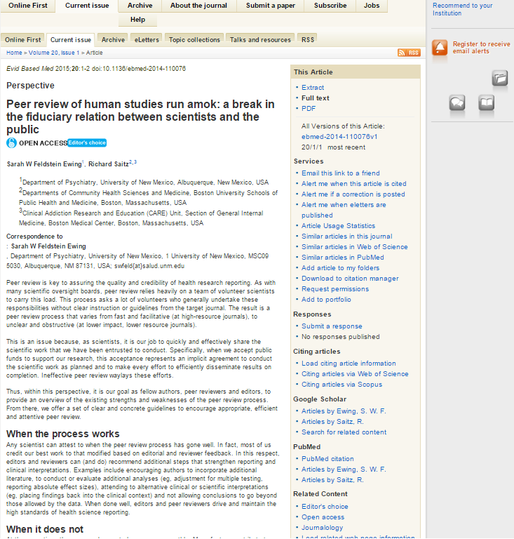
Notes:
Ao selecionar a visualização “Full text”, o artigo científico estará disponível em uma página HTML, onde o menu do lado direito disponibiliza mecanismos de aproveitamento do conteúdo disponível.

Slide 16
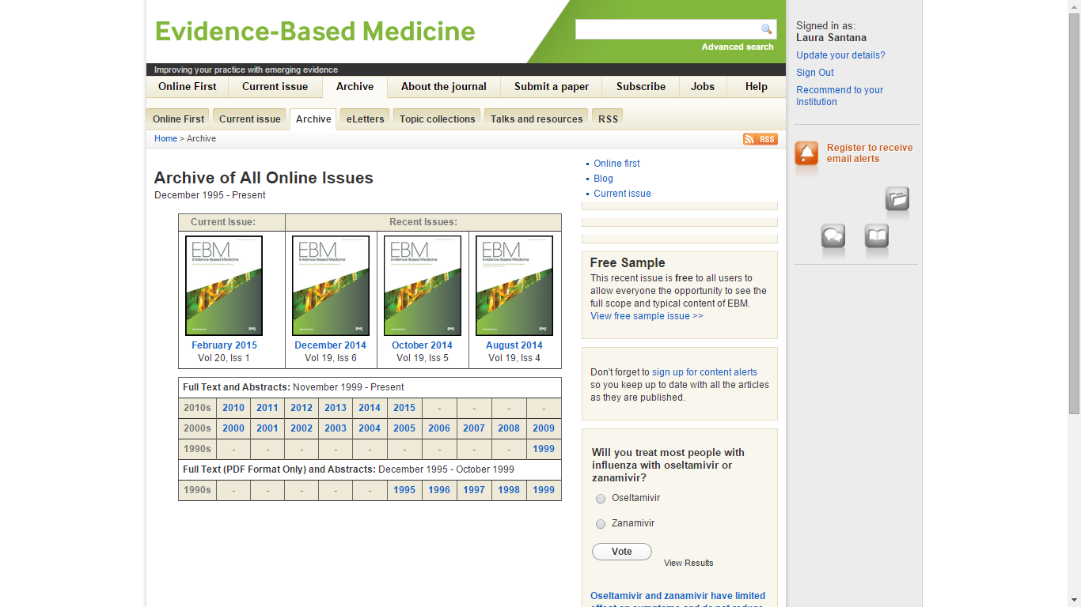
Notes:
Em “Archive” – arquivo – encontram-se todas as edições anteriores da revista.

Slide 17
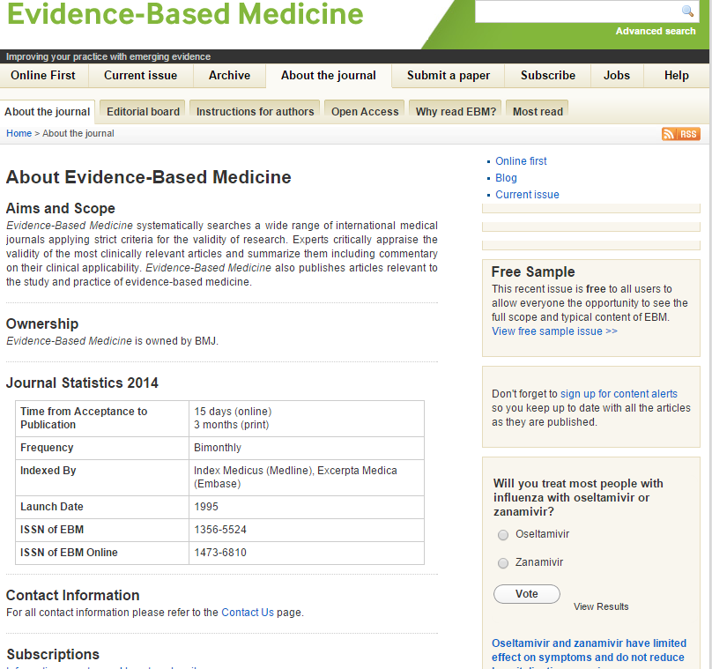
Notes:
Em “About the Journal” você encontrará informações sobre o escopo do periódico e informações de publicação.

Slide 18
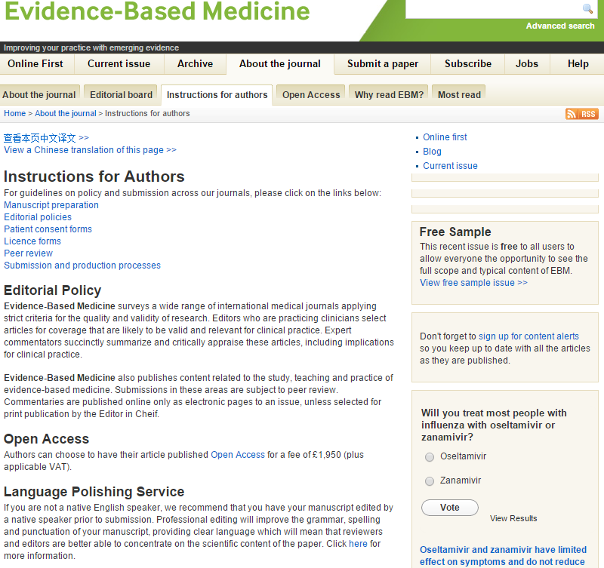

Slide 19
Pontos de aprendizagem
Realização de busca por palavra-chave em todo periódico
“Online first” – visualização por data ou seção
“Current issue”
Busca por palavra-chave
Mecanismos de interatividade
“About the journal”
Escopo do periódico
Estatísticas
Instruções para autores

